Slide 1
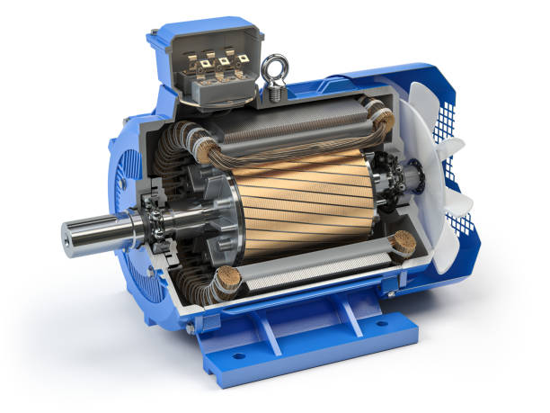
KHỞI ĐỘNG
Động cơ điện trên Hình 3.1 sử dụng nguồn điện nào để hoạt động? Dòng điện trong động cơ có đặc điểm gì?
Hình 3.1. Động cơ điện xoay chiều ba pha

Slide 2
Gợi ý trả lời
Động cơ điện trên Hình 3.1 sử dụng nguồn điện xoay chiều.
Dòng điện trong động cơ có đặc điểm: sử dụng rộng rãi trong đời sống và sản xuất.
Hình 3.1. Động cơ điện xoay chiều ba pha

Slide 3
CHỦ ĐỀ 2: HỆ THỐNG ĐIỆN QUỐC GIA
BÀI 3:
MẠCH ĐIỆN XOAY CHIỀU BA PHA

Slide 4
NỘI DUNG BÀI HỌC
I
II
Khái niệm và nguyên lí tạo ra dòng điện
xoay chiều ba pha
Cách nối nguồn và tải điện ba pha

Slide 5
NỘI DUNG BÀI HỌC
III
Quan hệ giá trị hiệu dụng của các đại lượng dây và pha trong mạch điện ba pha đối xứng

Slide 6
I
KHÁI NIỆM VÀ NGUYÊN LÍ TẠO RA DÒNG ĐIỆN
XOAY CHIỀU BA PHA

Slide 7
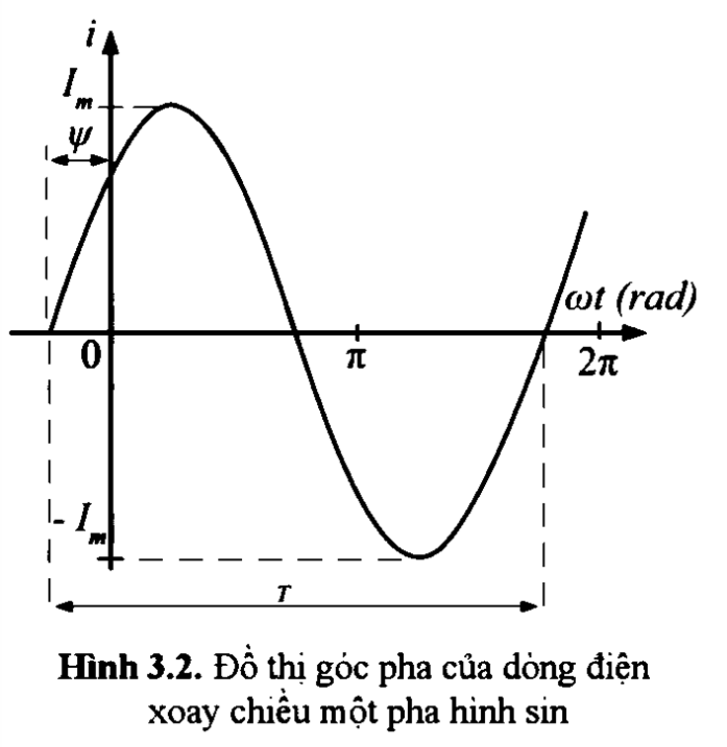
1. Khái niệm dòng điện xoay chiều một pha hình sin
Quan sát hình 3.2 và trả lời câu hỏi: Dòng điện xoay chiều một pha là gì?
Dòng điện xoay chiều một pha hình sin là dòng điện biến đổi theo một hàm sin được biểu diễn trên đồ thị góc pha

Slide 8
Công thức:
$$i=I_{m}sin\left(ωt+ψ\right)=\sqrt{2}I sin\left(ωt+ψ\right)$$
Chú thích
i là giá trị tức thời của dòng điện
I_{m} là giá trị lớn nhất hay biên độ của dòng điện
I là giá trị hiệu dụng của dòng điện
$\left(ωt+ψ\right)$ là góc pha, với $ψ$ là góc pha đầu, đơn vị radial (rad)
$ω$ là tốc độ góc tỉ lệ với tần số f (số chu kì T trong một giây, đơn vị Hertz (Hz)): $ω=2πf$, đơn vị radial/s (rad/s)

Slide 9
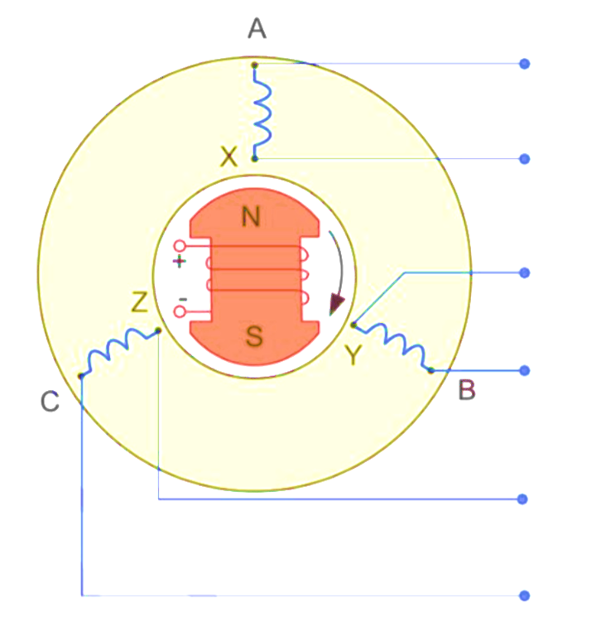
2. Khái niệm dòng điện xoay chiều ba pha
Nghiên cứu mục I.2, I.3 trong SGK – tr14,15 kết hợp quan sát hình 3.3; 3.4; 3.5 và trả lời các câu hỏi sau:
1. Dòng điện xoay chiều ba pha là gì?
2. Dòng điện xoay chiều ba pha được tạo ra bằng cách nào?
Hình 3.3. Cấu tạo máy phát điện xoay chiều ba pha

Slide 10
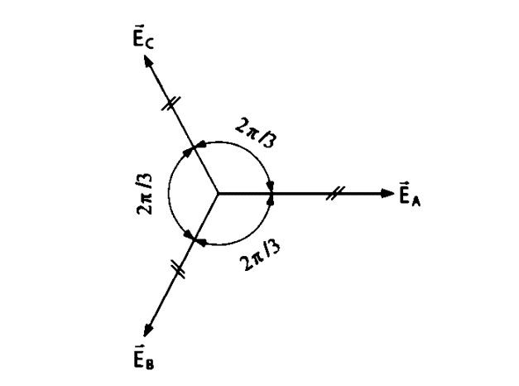
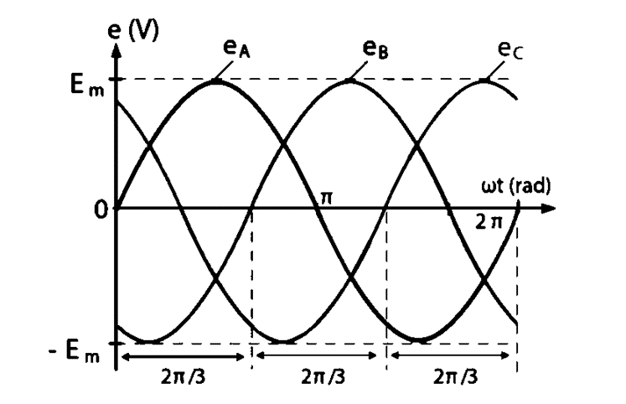
Hình 3.4. Đồ thị sức điện động ba pha đối xứng
Hình 3.5. Đồ thị véc-tơ sức điện động ba pha đối xứng

Slide 11
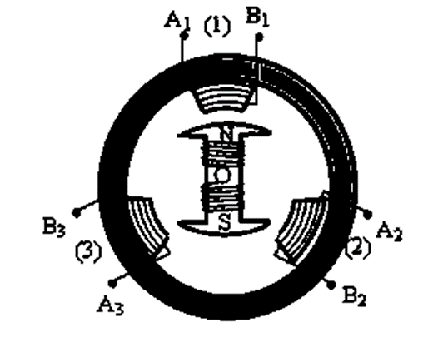
Dòng điện xoay chiều ba pha được tạo ra trong mạch điện ba pha
Mạch ba pha gồm nguồn điện ba pha, đường dây truyền tải ba pha và tải điện ba pha.
Sơ đồ máy phát điện xoay chiều 3 pha
Stator (đứng yên) là phần cứng gồm 3 cuộn dây giống hệt nhau, đặt lệch nhau 120⁰ trên một vành tròn để tạo ra dòng điện xoay chiều 3 pha.
Rotor (phần quay) là một nam châm điện để tạo ra từ trường.

Slide 12
Trả lời câu hỏi 1, 2 SGK tr.14
Dòng điện xoay chiều ba pha là dòng điện được tạo ra trong mạch điện ba pha.
1
Nguồn điện xoay chiều ba pha (sức điện động ba pha) được tạo ra bởi máy phát điện xoay chiều ba pha.
2

Slide 13
3. Nguyên lí tạo ra dòng điện xoay chiều ba pha
Nguồn điện xoay chiều ba pha được tạo ra bởi máy phát điện xoay chiều ba pha.
Hình 3.3. Cấu tạo máy phát điện xoay chiều ba pha

Slide 14
CẤU TẠO
Sator (phần tĩnh) có ba cuộn dây: AX (pha A), BY (pha B) và CZ (pha Z) có cùng kích thước, đặt lệch nhau một góc 120⁰.
Rotor (phần động) là một nam châm điện một chiều.
Khi quay rotor với tốc độ không đổi, từ trường của nam châm điện sẽ lần lượt quét qua các cuộn dây pha A, pha B, pha C và tạo ra trong ba cuộn dây ba sức điện động cảm ứng e_{A}, e_{B} và e_{C} có cùng biên độ, cùng tần số nhưng lệch nhau về góc pha là 2π/3 rad, gọi là nguồn ba pha đối xứng.

Slide 15
II
CÁCH NỐI NGUỒN VÀ TẢI ĐIỆN BA PHA

Slide 16
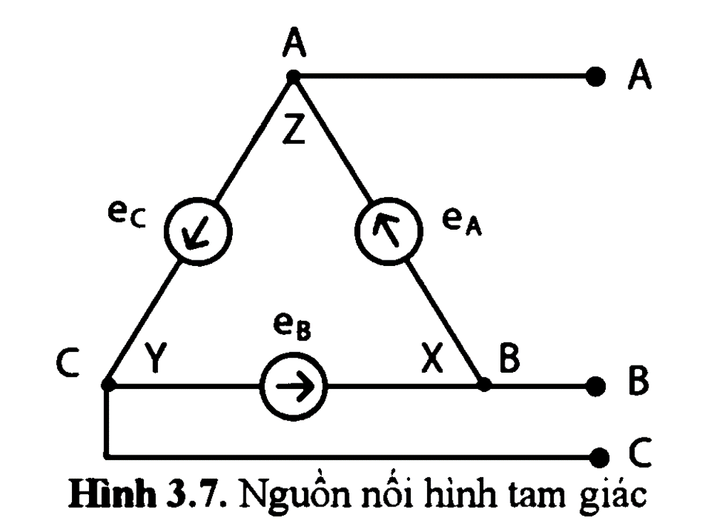
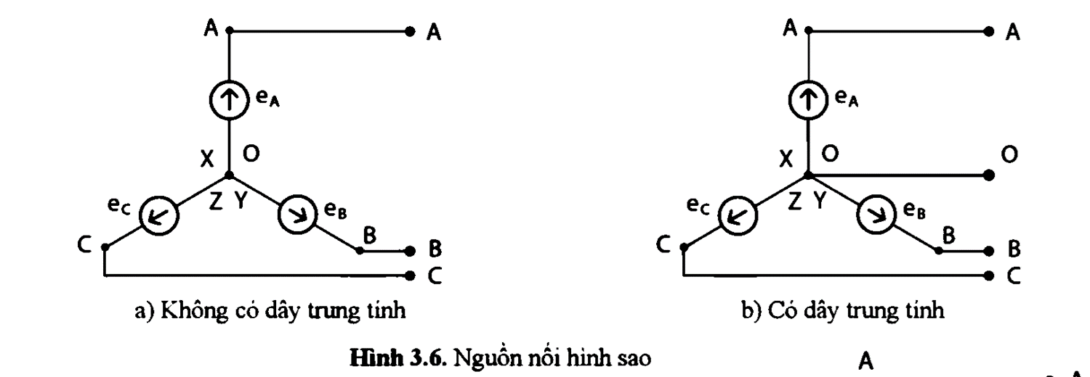
Nghiên cứu mục II SGK và trả lời câu hỏi sau:
1
Nêu các cách nối nguồn và tải điện ba pha
2
Quan sát Hình 3.6, 3.7 và trình bày cách nối nguồn điện ba pha

Slide 17
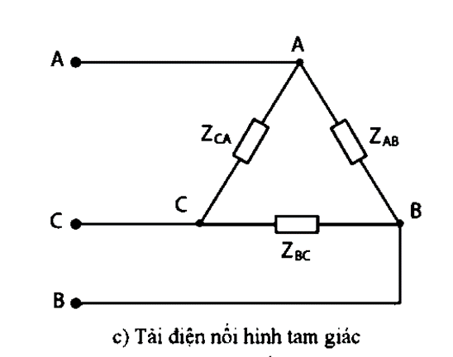
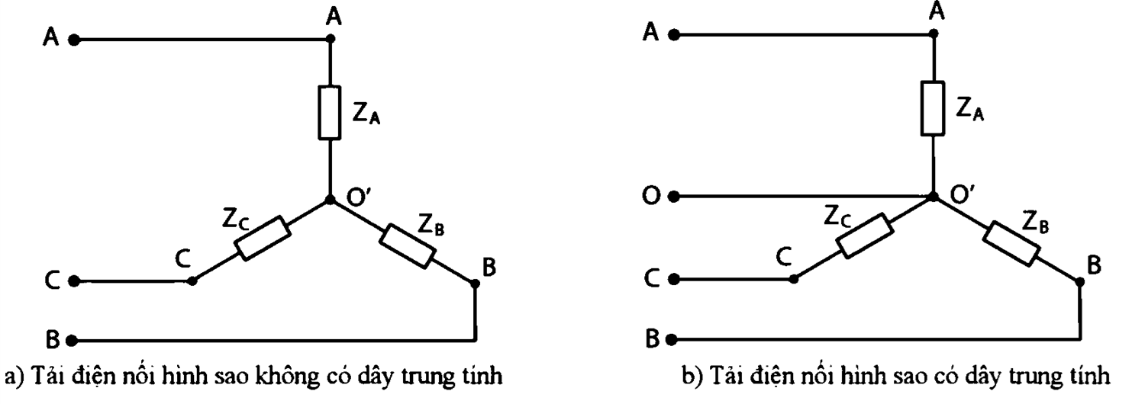
3
Quan sát Hình 3.8 và trình bày cách nối tải ba pha
Hình 3.8. Cách nối tải ba pha

Slide 18
Cách nối nguồn và tải ba pha
Nối hình sao (Y)
Nối hình tam giác (Δ)

Slide 19
1. Nối nguồn điện ba pha
a. Nối hình sao
Điểm cuối cuộn dây của các pha X, Y, Z được nối với điểm trung tính O của nguồn.
Điểm đầu A, B, C của các cuộn dây được nối với đường dây truyền tải điện.

Slide 20
b. Nối hình tam giác
Điểm cuối của cuộn dây pha này được nối với điểm đầu của cuộn dây pha kia:
X nối với B.
Y nối với C.
Z nối với A.

Slide 21
2. Nối tải điện ba pha
a. Nối hình sao
Tổng trở các pha của tải điện là Z_{A}, Z_{B}, Z_{C}; O’ được gọi là điểm trung tính của tải.
Tải điện ba pha nối hình sao đối xứng khi Z_{A} = Z_{B} = Z_{C}.

Slide 22
b. Nối hình tam giác
Tổng trở các pha của tải điện là Z_{AB}, Z_{BC} và Z_{CA}.
Tải điện ba pha nối hình tam giác đối xứng khi Z_{AB} = Z_{BC} = Z_{CA}.

Slide 23
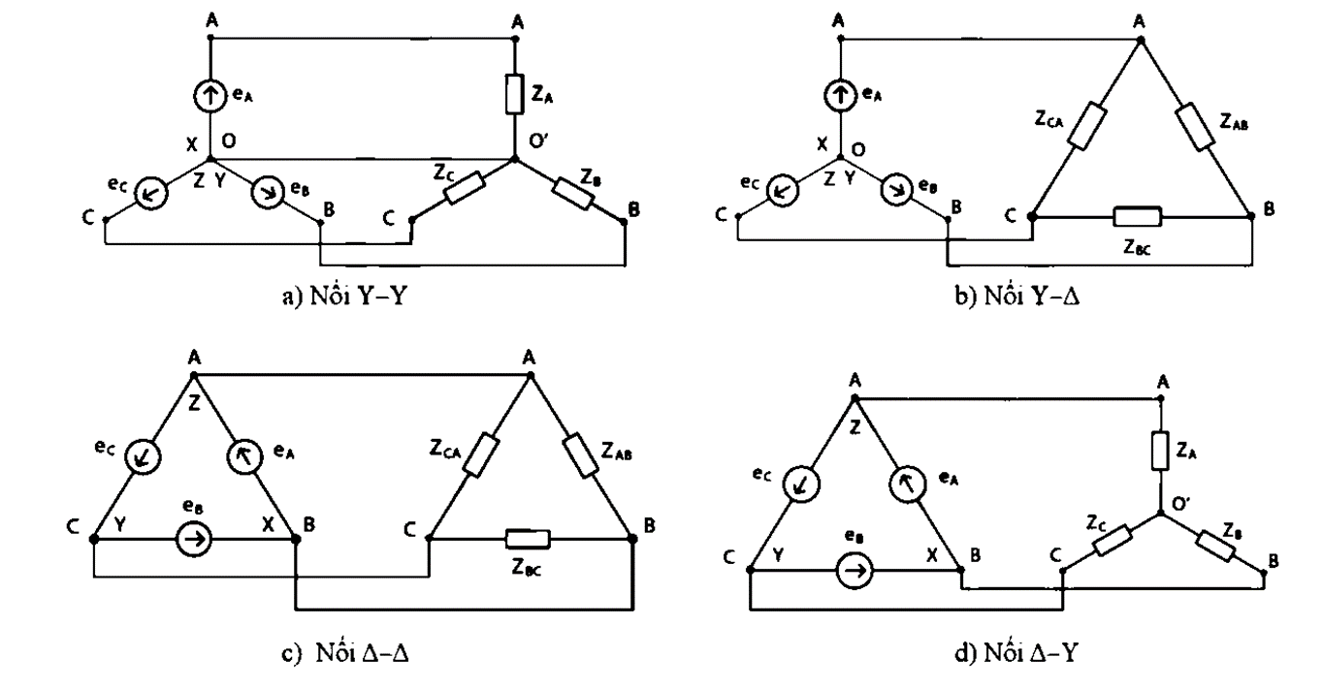
3. Nối nguồn ba pha với tải điện ba pha
Nghiên cứu mục II.3 trong SGK, quan sát hình 3.9 và trả lời câu hỏi:
1. Quan sát hình 3.9 và cho biết các cách nối nguồn ba pha với tải điện ba pha
2. Mạch ba pha ba dây và ba pha bốn dây khác nhau như thế nào?
Hình 3.9. Cách nối nguồn điện ba pha với tải điện ba pha

Slide 24
CÁCH THỨC NỐI
Nối Y - Y
Nối Y - Δ
Nối Δ - Δ
Nối Δ - Y

Slide 25
Phân loại
Mạch ba pha ba dây: chỉ có ba dây A-A, B-B và C–C. Các dây này gọi là dây pha.
Mạch ba pha bốn dây: ngoài ba dây pha còn có đường dây O-O gọi là dây trung tính.

Slide 26
Mạch điện xoay chiều ba pha đối xứng khi nguồn đối xứng, đường dây đối xứng (tổng trở các đường dây bằng nhau) và tải điện đối xứng (tổng trở các pha của tải điện bằng nhau).

Slide 27
III
QUAN HỆ GIÁ TRỊ HIỆU DỤNG CỦA CÁC ĐẠI LƯỢNG DÂY VÀ PHA TRONG MẠCH ĐIỆN BA PHA ĐỐI XỨNG

Slide 28
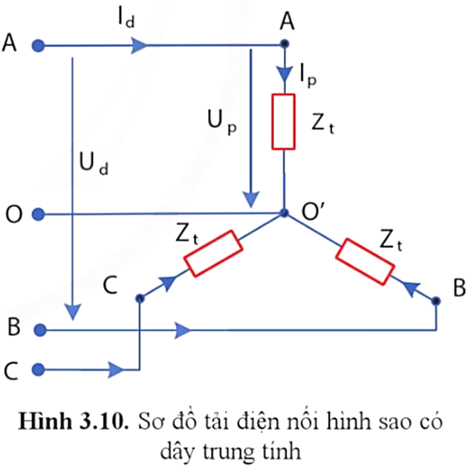
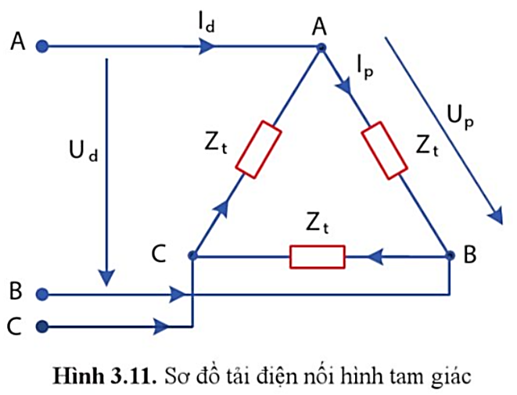
Nghiên cứu SGK và hoàn thành nội dung Phiếu học tập.
PHIẾU HỌC TẬP
Câu 1: Trong mạch điện ba pha, thế nào là dòng điện dây, dòng điện pha, điện áp dây, điện áp pha?
Câu 2: Giá trị hiệu dụng của các đại lượng U_{p}, U_{d}, I_{p} và I_{d} có quan hệ như thế nào trong mạch ba pha tải điện nối hình sao đối xứng và trong mạch ba pha tải điện nối hình tam giác đối xứng?

Slide 29
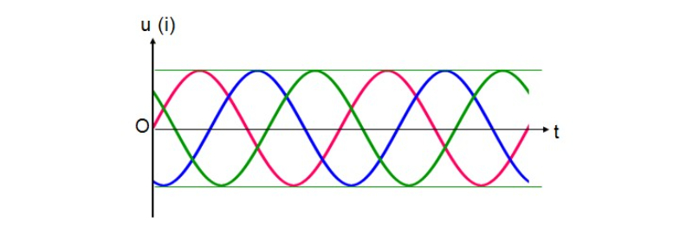
Hướng dẫn thực hiện
1
Dòng điện dây I_{d}: là dòng điện hiệu dụng trên các dây pha.
Dòng điện pha I_{p}: là dòng điện hiệu dụng chạy qua các tải điện mỗi pha.
Điện áp dây U_{d}: là điện áp hiệu dụng giữa hai dây pha.
Điện áp pha U_{p}: là điện áp hiệu dụng trên các tải điện mỗi pha.

Slide 30
2
Giá trị hiệu dụng của các đại lượng U_{p}, U_{d}, I_{p} và I_{d} (Hình 3.10) trong mạch ba pha tải điện nối hình sao đối xứng có quan hệ như sau:
I_{d} = I_{p}
$$U_{d}=\sqrt{3}U_{p}$$
Giá trị hiệu dụng của các đại lượng U_{p}, U_{d}, I_{p} và I_{d} (Hình 3.11) trong mạch ba pha tải điện nối hình tam giác đối xứng có quan hệ như sau:
U_{d} = U_{p}
$$I_{d}=\sqrt{3}I_{p}$$

Slide 31
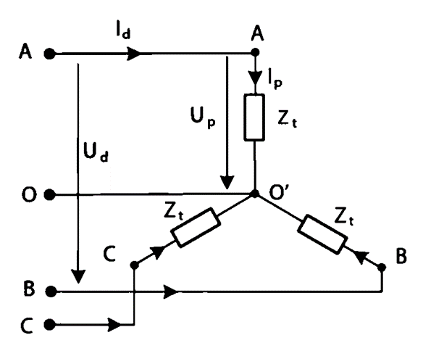
1. Tải điện nối hình sao có dây trung tính
Với tải điện ba pha có dây trung tính nối hình sao (Hình 3.10), quan hệ giá trị hiệu dụng của các đại lượng dây và pha:
I_{d} = I_{p}
$$U_{d}=\sqrt{3}U_{p}$$
Hình 3.10. Sơ đồ tải điện nối hình sao có dây trung tính

Slide 32
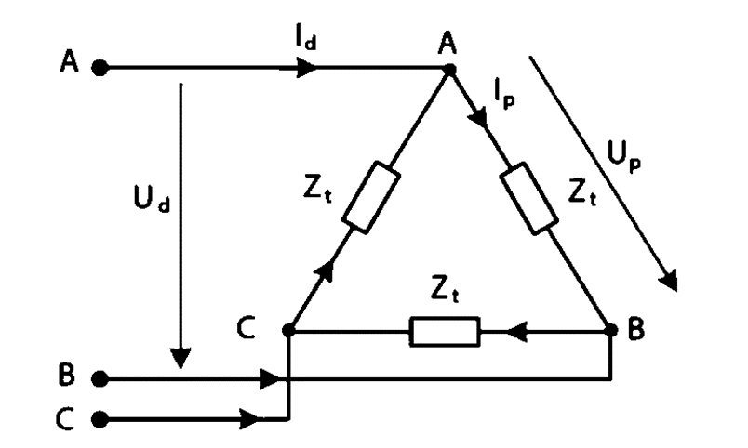
2. Mạch điện ba pha đối xứng
Với tải điện ba pha đối xứng nối hình tam giác (Hình 3.11), quan hệ giá trị hiệu dụng của các đại lượng dây và pha:
U_{d} = U_{p}
$$I_{d}=\sqrt{3}I_{p}$$
Hình 3.11. Sơ đồ tải điện nối hình tam giác

Slide 33
LUYỆN TẬP
Câu 1: Dòng điện xoay chiều một pha biến thiên tuần hoàn theo hình sin được biểu thị theo biểu thức $i=I_{m}sin (ωt+ψ),$ trong đó I_{m} là
A. giá trị dòng điện lớn nhất.
A. giá trị dòng điện lớn nhất.
B. giá trị dòng điện hiệu dụng.
C. giá trị dòng điện tức thời.
D. giá trị dòng điện làm việc.

Slide 34
Câu 2: Dòng điện xoay chiều ba pha được sinh ra trong mạch điện ba pha có cùng tần số, biên độ và lệch pha nhau một góc
A. 60°.
B. 120°.
B. 120°.
C. 180°.
D. 240°.

Slide 35
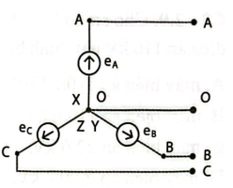
Câu 3: Một nguồn điện ba pha được nối như hình bên, cho biết nguồn điện được nối theo sơ đồ nào?
A. Hình sao, không có dây trung tính.
B. Hình tam giác.
C. Hình sao, có dây trung tính.
C. Hình sao, có dây trung tính.
D. Hình sao – tam giác.

Slide 36
Câu 4: Tải điện ba pha đối xứng được nối hình tam giác, quan hệ giá trị hiệu dụng của dòng điện dây và dòng điện pha là
A. I_{d} = I_{p}.
B. $\sqrt{3} I_{d} = I_{p}.$
C. $I_{d}=\sqrt{3} I_{p}.$
C. $I_{d}=\sqrt{3} I_{p}.$
D. $I_{d} = \sqrt{3} /I_{p}.$

Slide 37
Câu 5: Phần quay (rotor) của máy phát điện ba pha được làm từ
A. lõi thép có rãnh.
B. nam châm vĩnh cửu.
C. nam châm điện.
C. nam châm điện.
D. cuộn dây.

Slide 38
Câu 6: Đâu không phải cách nối nguồn ba pha?
A. Nối tam giác không có dây trung tính.
A. Nối tam giác không có dây trung tính.
B. Nối hình sao có dây trung tính.
C. Nối tam giác.
D. Nối hình sao không có dây trung tính.

Slide 39
Câu 7: I_{d} trong mạch điện ba pha là kí hiệu của đại lượng nào?
A. Dòng điện chạy trong mỗi pha.
B. Dòng điện chạy trong dây pha.
B. Dòng điện chạy trong dây pha.
C. Điện áp giữa hai dây pha.
D. Điện áp trên giữa điểm đầu và điểm cuối mỗi pha.

Slide 40
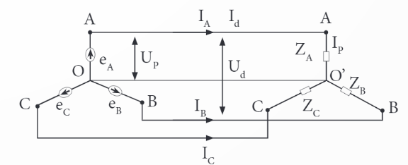
Câu 8: Hình vẽ dưới đây là cách nối nguồn, tải ba pha nào?
A. Mạch điện nối hình sao không có dây trung tính.
B. Mạch điện nối hình sao có dây trung tính.
B. Mạch điện nối hình sao có dây trung tính.
C. Mạch nối sao, tam giác.
D. Mạch nối hình tam giác.

Slide 41
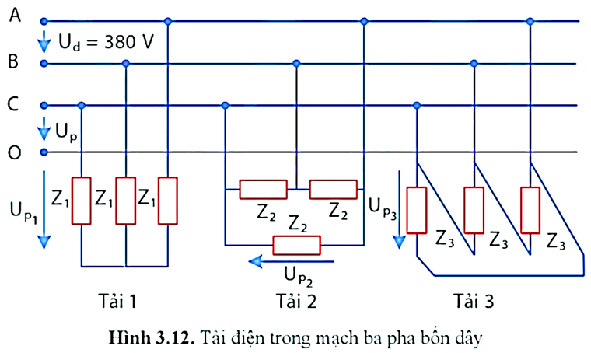
Thảo luận nhóm đôi và hoàn thành các bài tập:
1. Nguồn điện ba pha trong khu dân cư có nối hình tam giác không? Vì sao?
2. Cho mạch ba pha có nguồn và tải đối xứng (Hình 3.12) biết điện áp dây 𝑈_{𝑑} = 380V. Em hãy cho biết:
- Các tải điện nối hình gì?
- Điện áp pha đặt lên các tải điện bằng bao nhiêu?

Slide 42
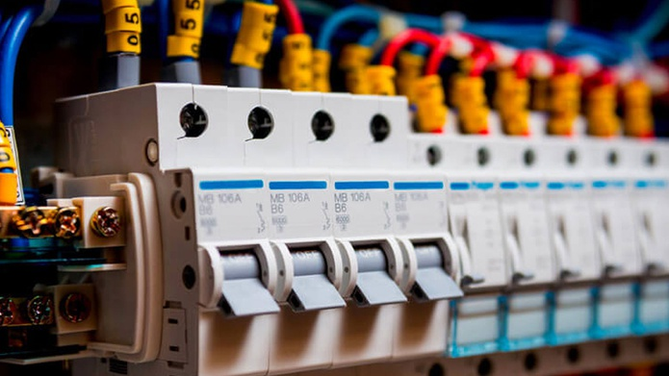
Luyện tập 1 (SGK – tr19):
Nguồn điện ba pha trong khu dân cư thường không nối hình tam giác.
Mạch điện ba pha với các tải sinh hoạt thường là không đối xứng nên sử dụng cách nối hình sao có dây trung tính để điện áp trên các pha của mạng điện ba pha bốn dây được duy trì gần như không đổi.

Slide 43
Luyện tập 2 (SGK – tr19):
Các tải điện:
Tải 1: nối hình sao
Tải 3: nối hình tam giác
Điện áp pha đặt lên các tải điện:
Tải 1: Nối hình sao nên:
Tải 3: Tải nối tam giác nên:
$$U_{p}=\frac{U_{d}}{\sqrt{3}}=\frac{380}{\sqrt{3}}V=219,4V$$
$$U_{p}=U_{d}=380V$$

Slide 44
VẬN DỤNG
Nhiệm vụ: Một động cơ điện ba pha có thông số Y/∆ – 380/220 V . Hãy giải thích thông số này.
Gợi ý:
Nếu lưới điện có 𝑈_{𝑑} = 380V thì động cơ đấu hình sao.
Nếu lưới điện có 𝑈_{𝑑} = 220V thì động cơ đấu hình tam giác.

Slide 45
HƯỚNG DẪN VỀ NHÀ
Xem lại kiến thức đã học ở Bài 3.
Hoàn thành nội dung Vận dụng.
Xem trước nội dung Bài 4: Cấu trúc hệ thống điện quốc gia.

Slide 46
HẸN GẶP LẠI CÁC EM VÀO TIẾT SAU!

